Slide 1
We Are Super Awesome.
HELLO!
Ignota antiopam eam ut, mel no animal aperiam, ex nulla reformidans has. Duo ne nonumy eirmod, ex est albucius adipiscing. Nibh dicit an sea, vide dicam no est. Altera theophrastus contentiones mei ei, eos in eius ignota insolens.

Slide 2
Table of Contents
요구사항 확인
기본 개발 환경
UI설계
DB설계
기술 상세
테스트

Slide 3
요구사항 확인

Slide 4
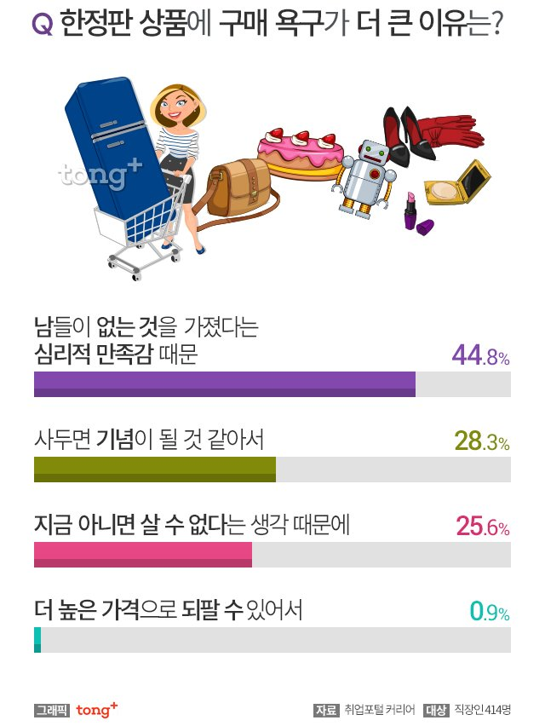
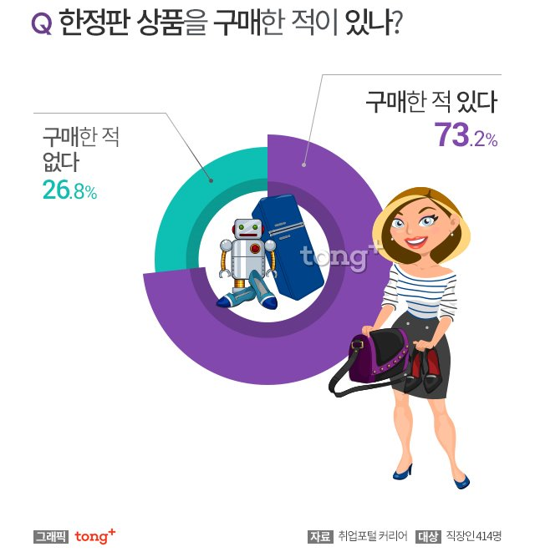
기획 의도
A wide image and texts
근래에는 필요에 의한 수요보다 한층 더 발달한 자기만족의 수요가 높아지고 있다. 이러한 수요를 만족시키기 위한 다양한 한정판 상품들의 정보를 제공하는 사이트를 구축한다.

Slide 5
주요 타겟
5 keywords and a text field
샐러리맨
스포츠 매니아
중상류층
콜렉터
패셔니스트

Slide 6
기본 개발 환경

Slide 7
개발환경 구축
Long text only
Software
Eclipse Oxygen, Photoshop, Illustrator, PowerPoint, HTML5, CSS3, Jquery, Mysql5.7, Tomcat 8.5, Spring framework 3.9.2, Maven tool
Server Computer
OS: Window7 64bit
Client Computer
HDD: 500GB
OS: Window7 64bit
CPU: Intel®Core™ i3-6100 @ 3.70GHz
CPU: Intel®Core™ i3-6100 @ 3.70GHz
RAM: 8.00GB
RAM: 8.00GB
HDD: 500GB

Slide 8
요구사항정의서
ID | Depth1 | Depth2 | Depth3 | 중요도 | 요구사항
A1 | 메인 | 홈 | 검색 | 중 | 다양한 검색조건을 포함하는 검색 기능 필요
A2 |  |  | 메뉴바 | 하 | 품목 카테고리별 메뉴바를 설정
A3 |  |  | 메인 이미지 | 상 | 로그인 전, 찜목록이 많은 상품을 메인으로 로그인 후, 자신의 팔로우 브랜드의 최신 상품을 메인 이미지로 함
B1 | 회원정보 | 회원가입 | 회원가입 리스트 | 상 | 회원가입 정책을 표시 - 개인정보 보호, 수집정책 - 아이디 (필수) - 비밀번호 (필수) - 주소 (필수) - 휴대폰 번호 (필수) - SMS 또는 메일 수신 유/무
 |  |  | 실명인증 | 상 | SMS 실명인증
B2 |  | 로그인 페이지 | 로그인 | 중 | 로그인 페이지
 |  |  | 아이디 찾기 | 중 | 아이디 찾기 페이지
 |  |  | 비밀번호 찾기 | 중 | 비밀번호 찾기 페이지
C1 | 상품리스트 | 상품상세정보 | 상품상세 리스트 | 상 | 상품 이미지, 제조년월, 상품 상세 정보를 표시한다.
C2 |  |  |  | 중 | 상품별 조회중 건수 표시
C3 |  | 주의사항 |  | 중 | 상품 취급 설명서를 표시한다.
C4 |  | 사용후기 |  | 중 | 사용후기 댓글 입출력 가능 (텍스트, 사진첨부 댓글 기능 구현)
C5 |  | Q&A |  | 하 | 판매자에게 1:1 문의 댓글 입출력 가능
C6 |  | 찜기능 | 메일 | 상 | 판매지가 상품 업로드시 메일 전송
C7 |  |  | SMS | 상 | 판매지가 상품 업로드시 SMS 전송
C8 |  | 구매 | 장바구니 리스트 | 상 | 구매상품 장바구니 리스트 표시
C9 |  | 팔로우 기능 |  | 상 | 판매자 팔로우 기능
D1 | 마이 페이지 | 구매이력 |  | 중 | 구매 이력을 표시한다.
 |  | 내정보 관리 | 회원정보 변경 | 중 | 계정 정보를 변경한다
 |  |  | 판매자 계정 전환 | 중 | 계정 상태를 판매자용으로 전환
D2 |  | 팔로우 브랜드 리스트 | 검색 | 중 | 브랜드 검색 기능
D3 |  |  | 추가 | 중 | 팔로우 브랜드 추가 기능
D4 |  |  | 삭제 | 중 | 팔로우 브랜드 삭제 기능
E1 | 판매자용 페이지 | 상품 리스트 |  | 상 | 판매자 상품 업로드 리스트
 |  | 상품 등록 |  | 상 | 판매자 상품 등록
E2 |  | 판매 이력 |  | 중 | 판매 이력 리스트
E3 |  | 등급정보 리스트 |  | 상 | 판매자 등급 상세 리스트
F1 | 고객센터 | 사이트 운영 정책 |  | 하 | 판매자,구매자등급, 포인트 정책을 설명한다.
F2 |  | 1:1 문의 |  | 하
F3 |  | 이벤트 |  | 하

Slide 9
분석클래스다이어그램
판매자 계정
+ID
+PW
+등급
+ 주문내역
+ 캐쉬&포인트관리
+ 내가 쓴 글 관리
+ 내 정보 변경
+ 이벤트 응모관리
+ 즐겨찾기 ()
+ 상품등록()
+ 신용등급 관리
+ 상담 페이지
회원가입
+약관동의
+ID, PW
+이름
+생년월일
+휴대폰번호
+이메일
+본인인증
상품등록
+상품ID
+ 상품명
+ 구입시기
+ 가격
+ 상품설명
+ 상품 이미지
+ 조회 건수
+ 취급시 주의사항
+Q&A
마이페이지
+ID
+PW
+등급
+ 주문내역
+ 캐쉬&포인트관리
+ 내가 쓴 글 관리
+ 내 정보 변경
+ 이벤트 응모관리
+ 즐겨찾기 리스트
+ 계정전환()
계정전환
+판매자계정전환()
로그인화면
+로그인()
+회원가입()
+ID,PW 찾기()
메인 화면
ID,PW 찾기
+본인인증()
로그인
+ID
+PW
고객센터화면
+ 1:1문의()
+운영정책()
+이벤트()
+ 대표 전화번호
+ 상담시간
즐겨찾기
+판매자 계정ID
+ 회원ID
상품 리스트
+상품 리스트
+ 구매()
+찜하기()
찜하기
+상품ID
+ 회원ID
1:1 문의
+문의등록()
+ 답변확인
운영정책
+이용약관
이벤트
+이벤트공지
구매
+ 상품명
+ 구입수량
+ 구매자정보
+ 결재()
+ 구매확정()
문의등록
+등록
+ 수정
+ 삭제

Slide 10
UI 요구사항 및 설계

Slide 11
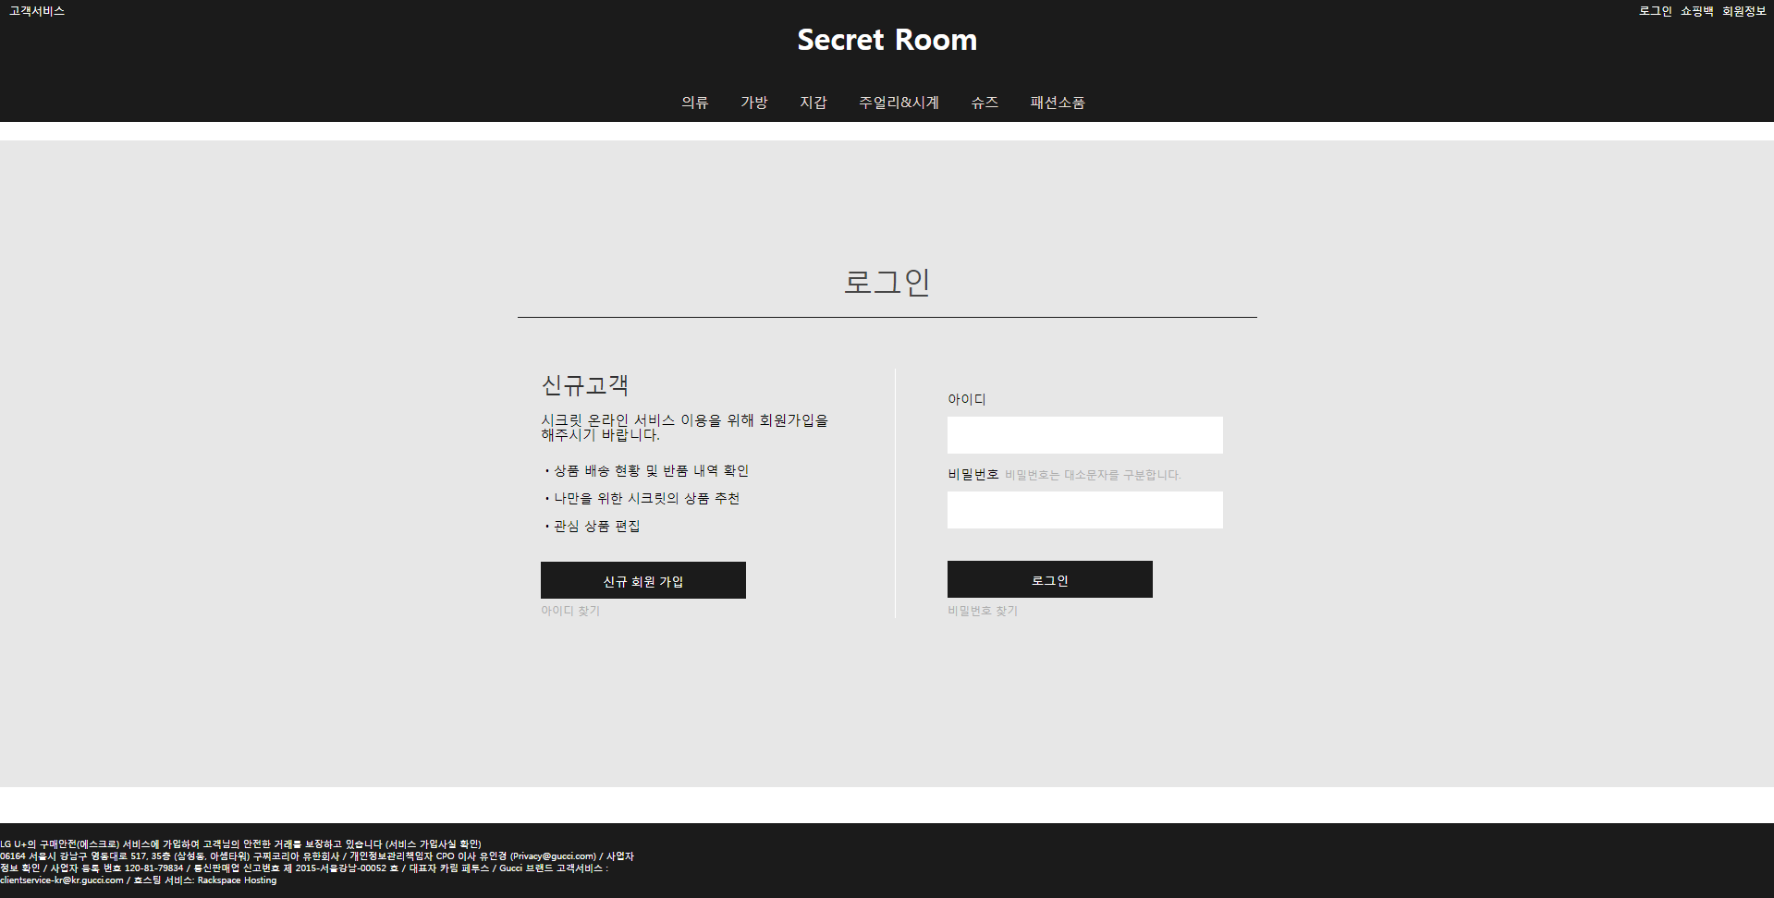
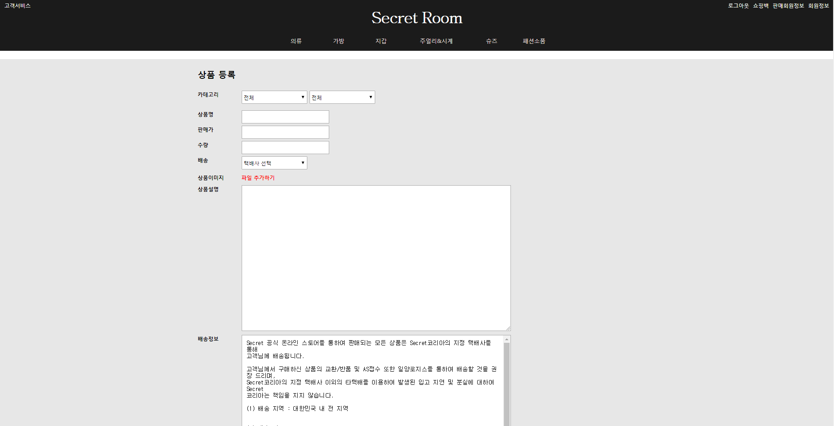
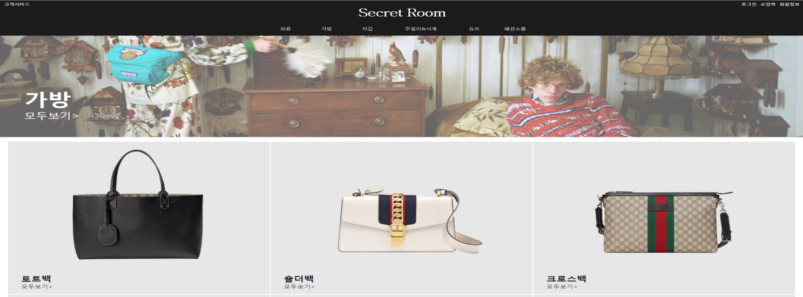
UI설계 고려사항 - 핵심기능
3 columns
개인정보
회원가입, 아이디/비밀번호 찾기, 문의 기능
상품 등록&판매
판매자 자격 회원의 상품 등록, 판매, 관리 기능
상품 리스트&구매
상품에 대한 찜 하기, 구매 카테고리 별 검색 기능

Slide 12
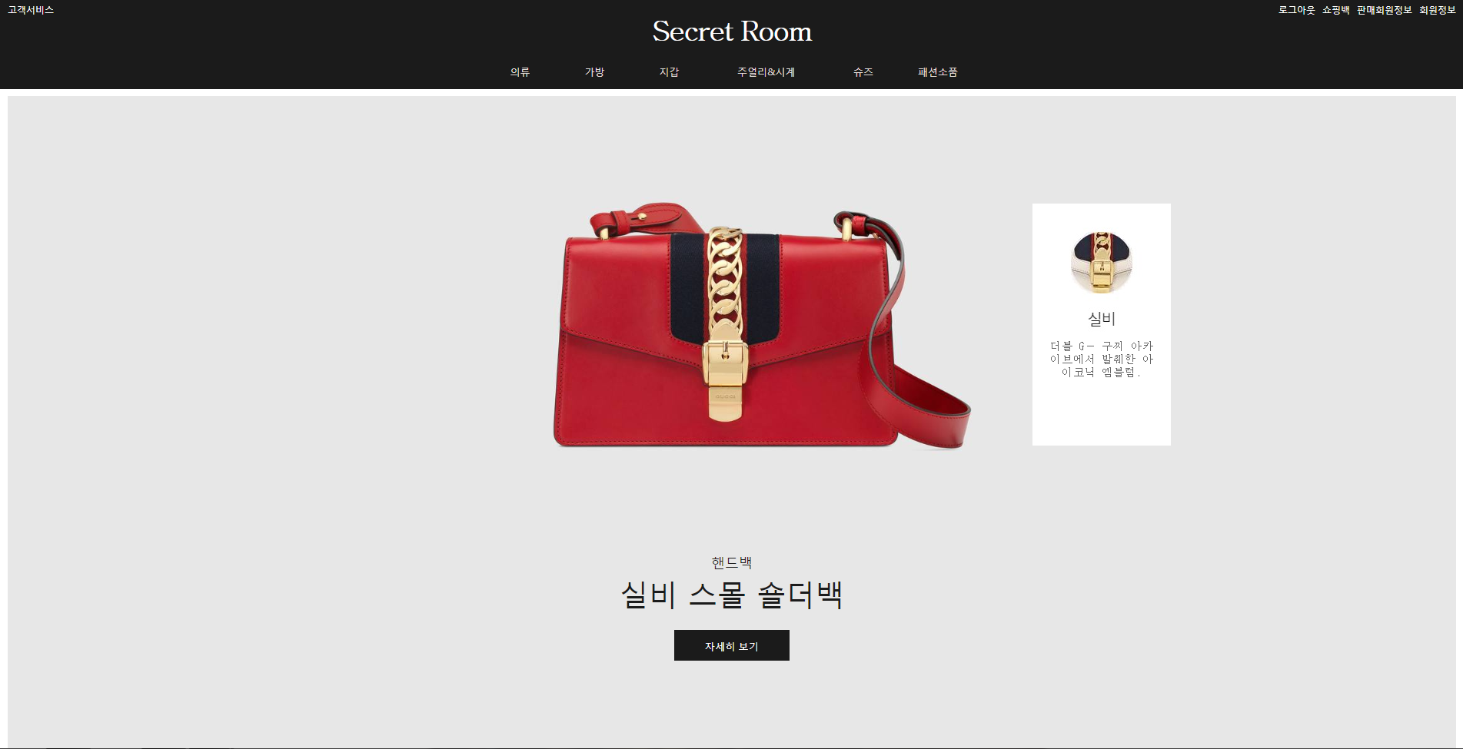
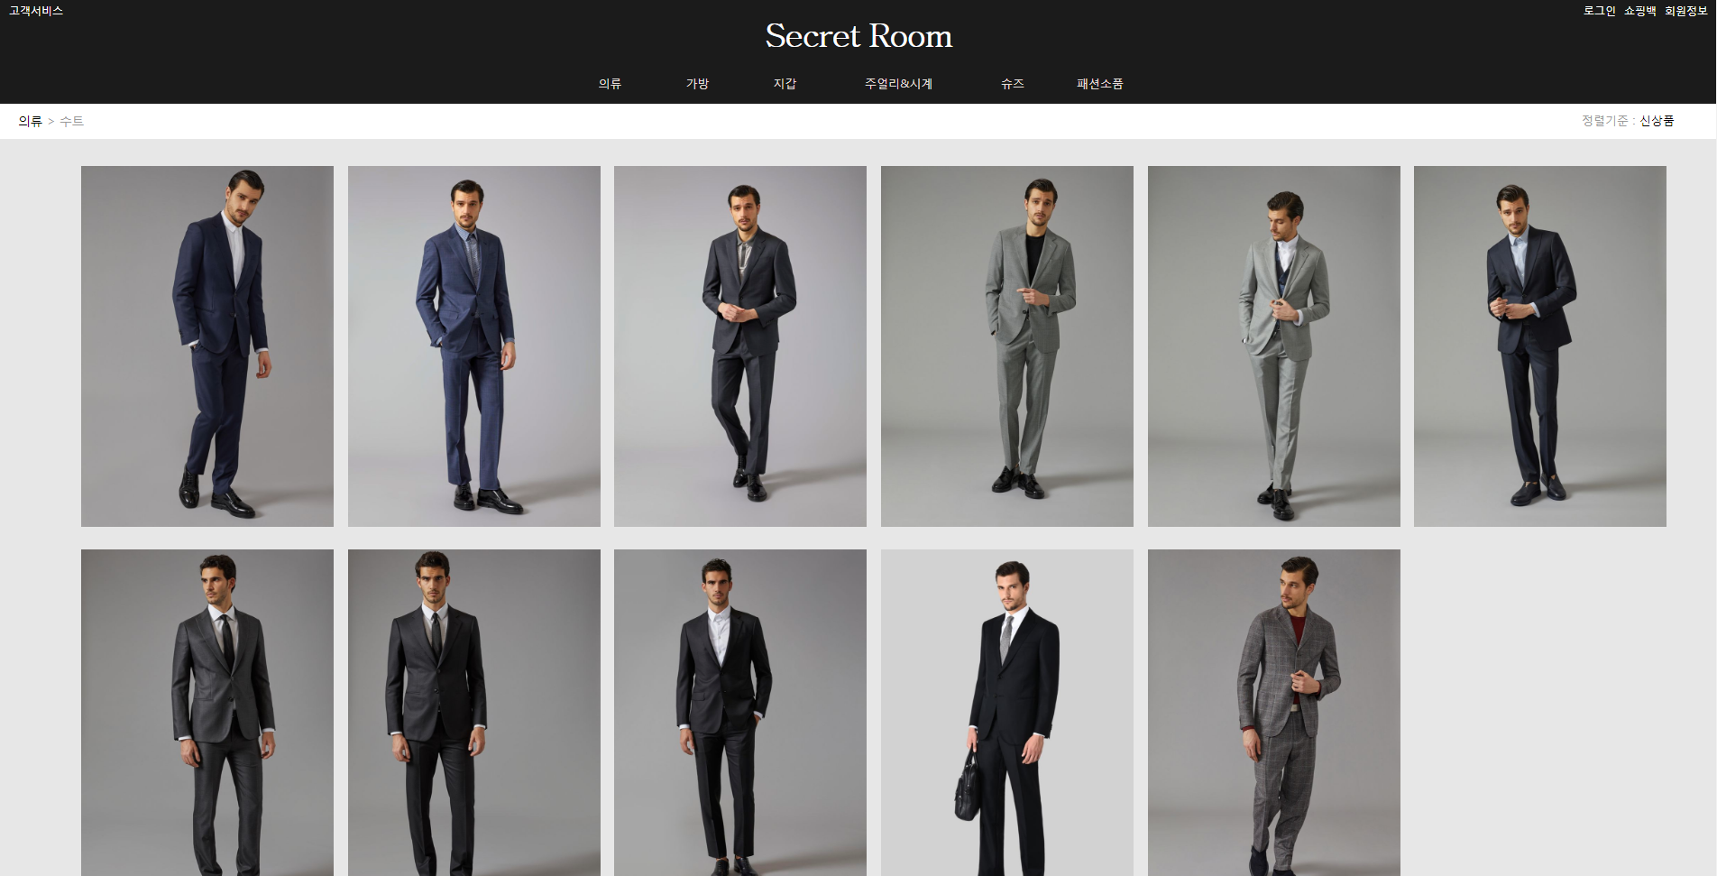
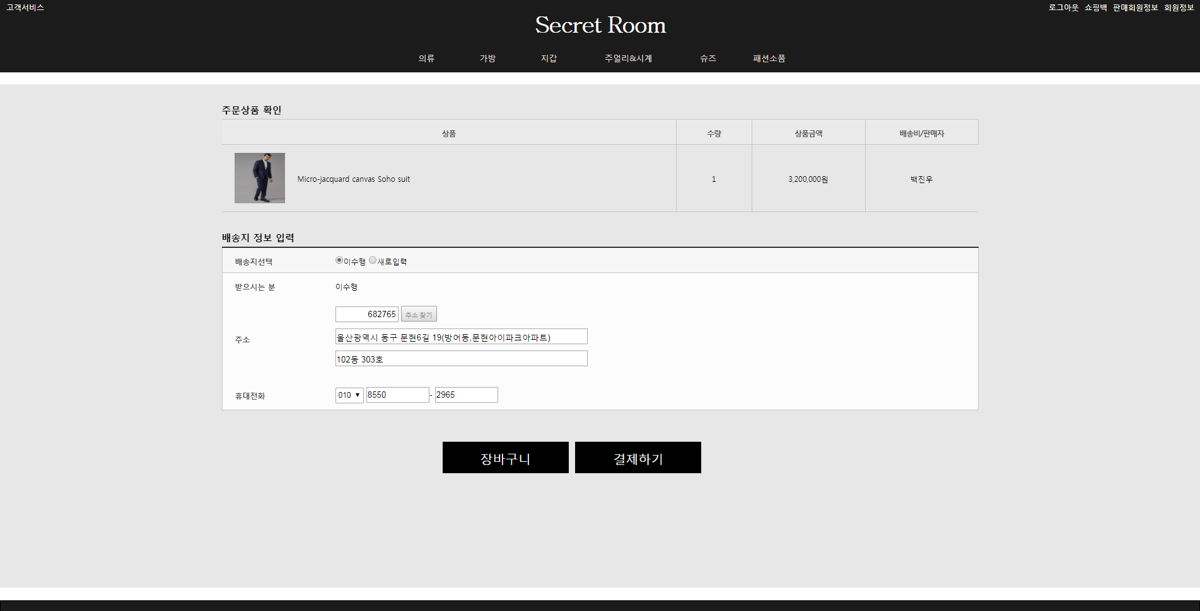


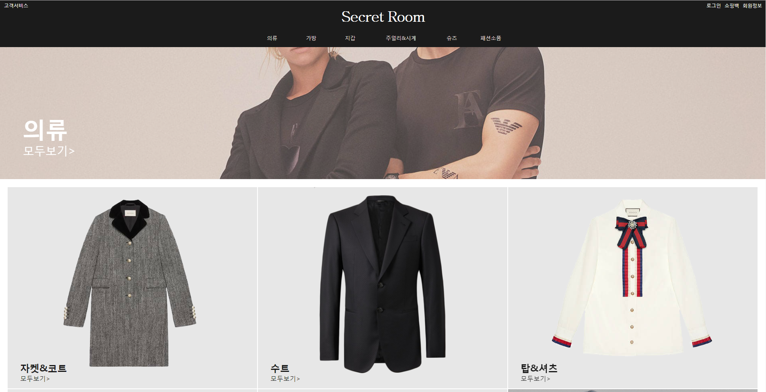
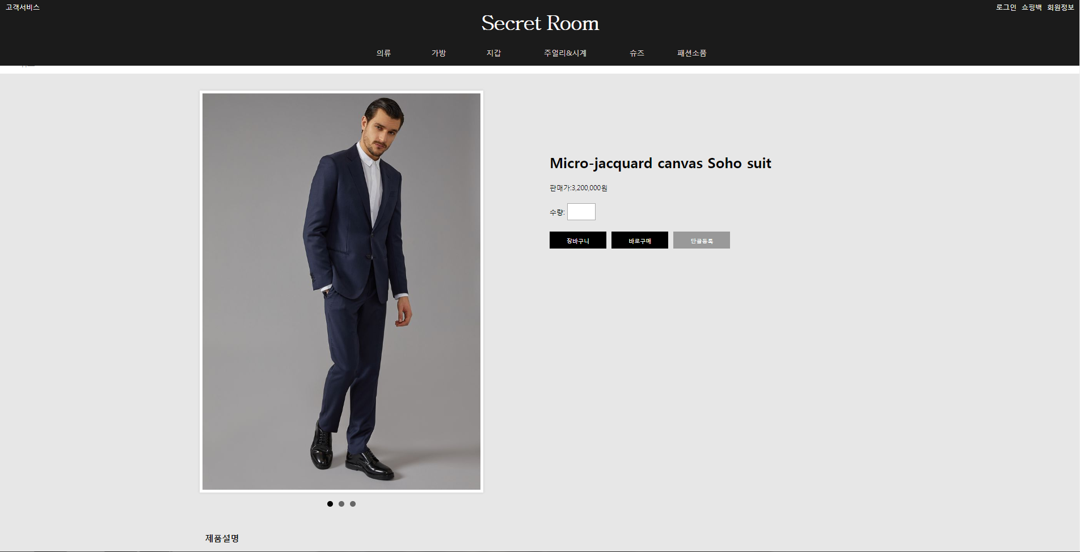



카테고리 리스트
상품 상세
상품별 카테고리와 서브 카테고리로 찾고자 하는 상품을 검색 가능
상품에 대한 상세 정보와 취급사항, 상품 후기 등을 볼 수 있다.
메인 화면
카테고리 상품
장바구니&구매
홈 화면으로 상품 소개, 카테고리 메뉴, 회원정보 등을 열람 가능
서브 카테고리의 상품 리스트 신상품, 가격 별 정렬이 가능하다
상품을 장바구니에 넣거나 회원의 주소지를 불러와 바로 구매가 가능하다.

Slide 13
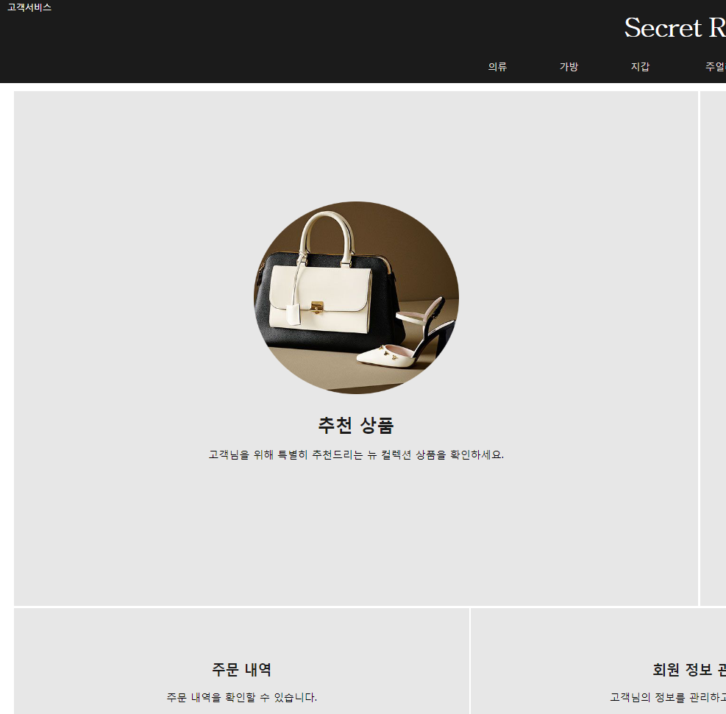
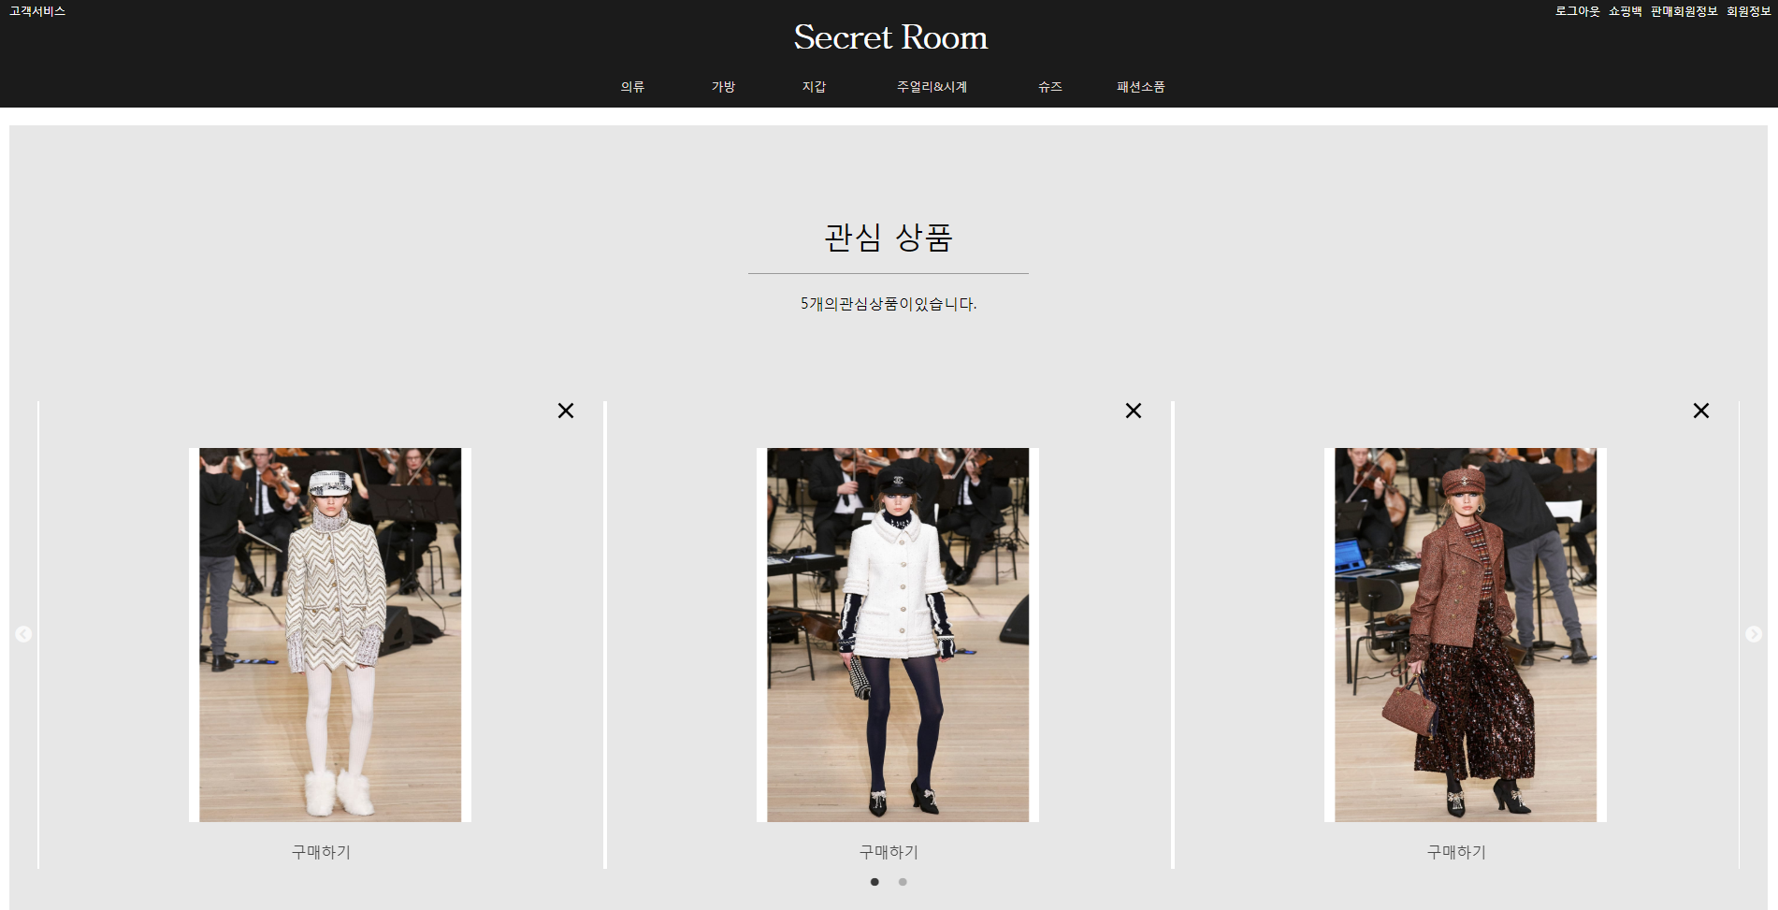
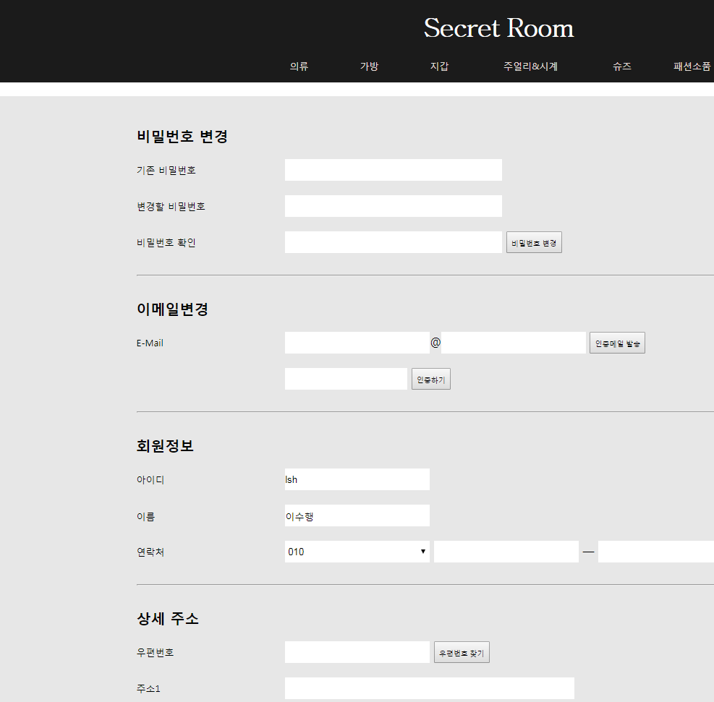
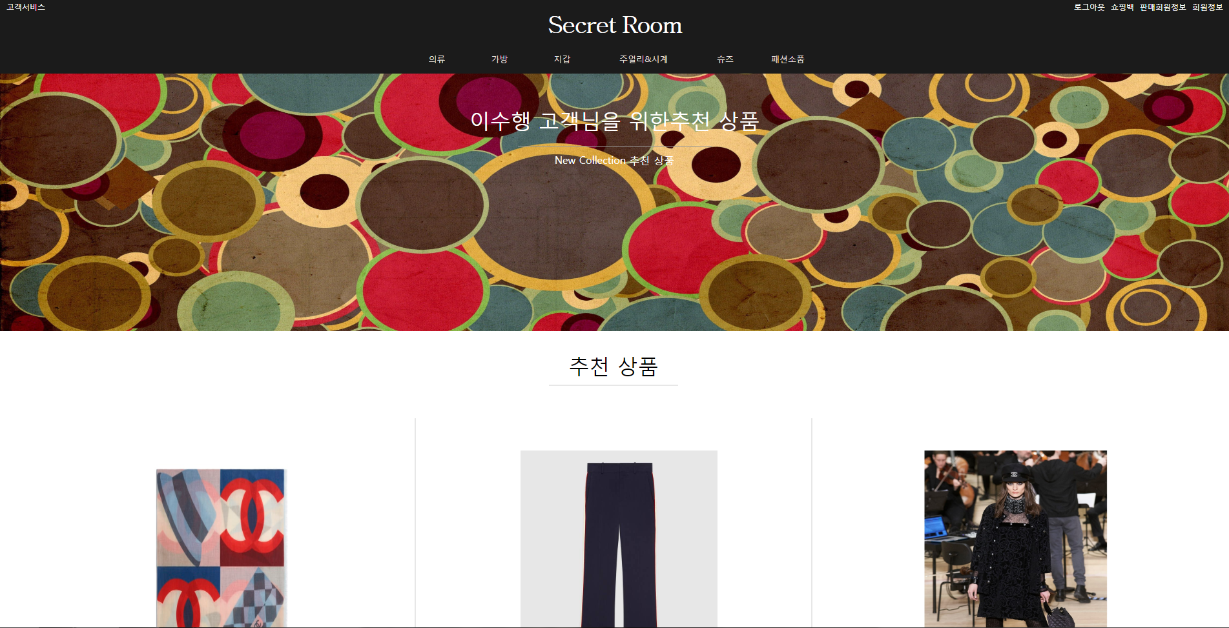
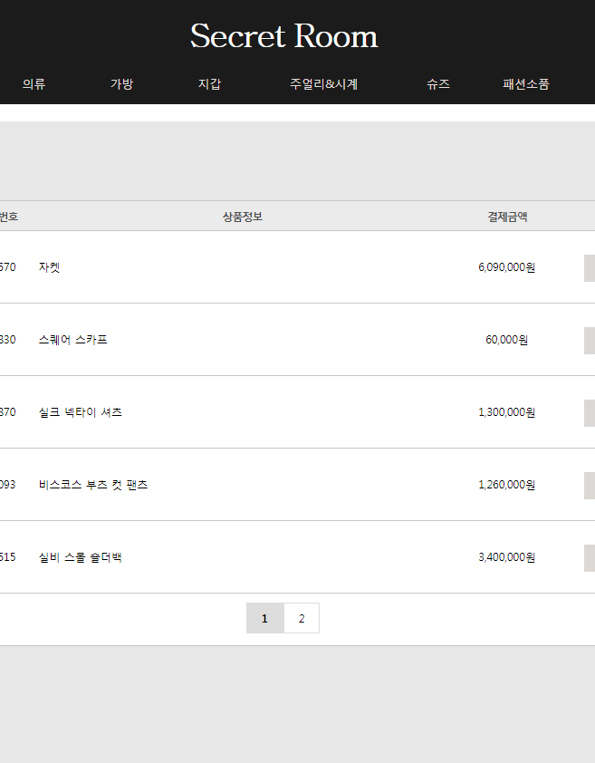
추천상품
주문내역
사람들이 많이 찾는 상품을 추천해 주는 기능이 있습니다.
자신이 주문한 상품에 대한 상세 내역을 볼 수 있습니다.
일반 회원
관심상품
회원정보관리
자신의 개인 정보나 문의, 상품에 대한 정보를 볼 수 있습니다.
자신이 찜 한 상품을 한눈에 볼 수 있게 정리한 기능이 있습니다.
회원정보변경과 판매자 회원으로 전환 가능한 기능이 있습니다.

Slide 14

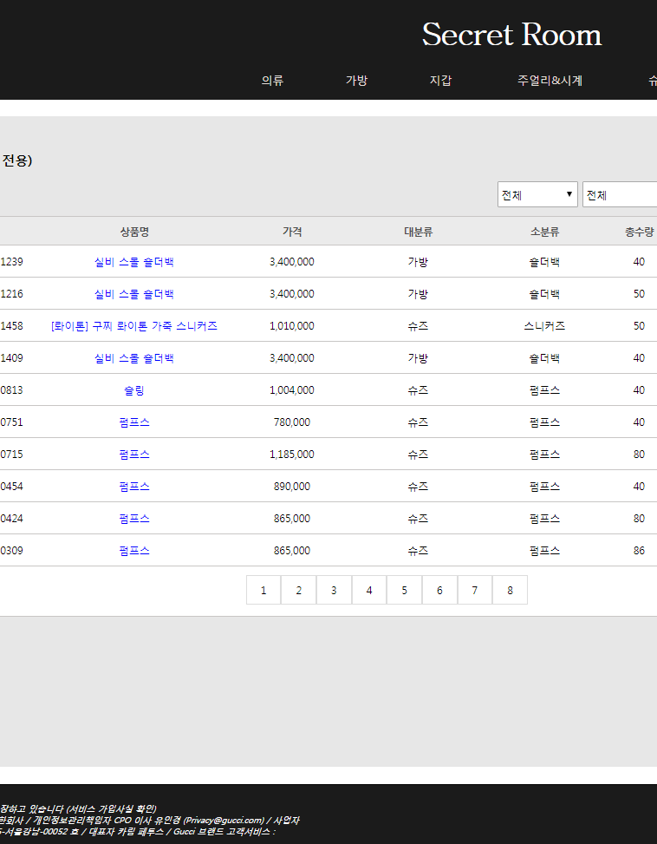
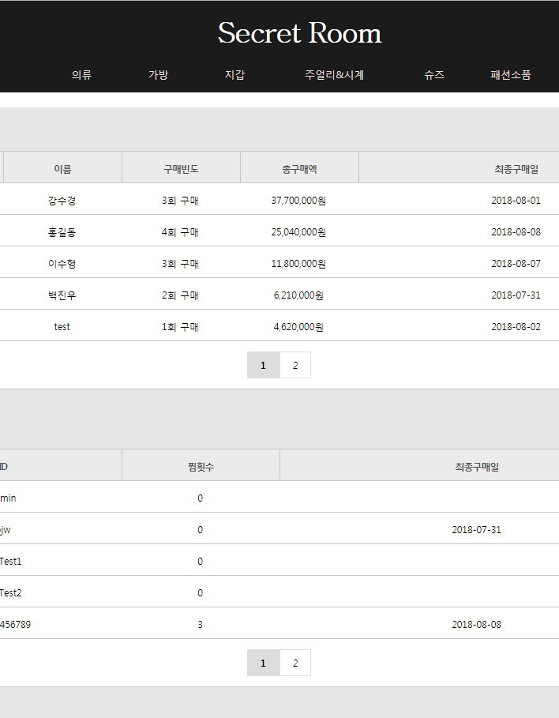
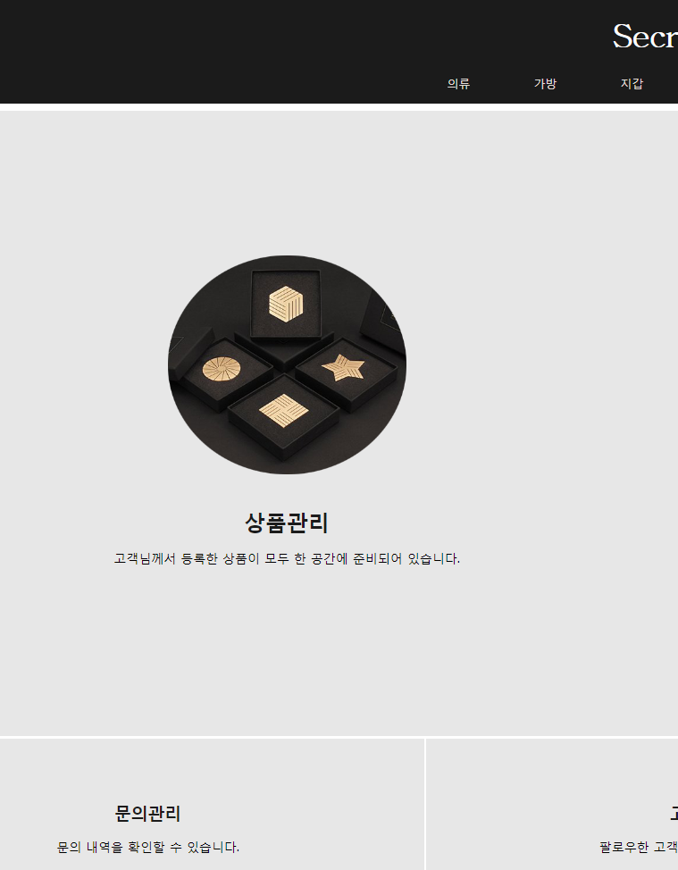
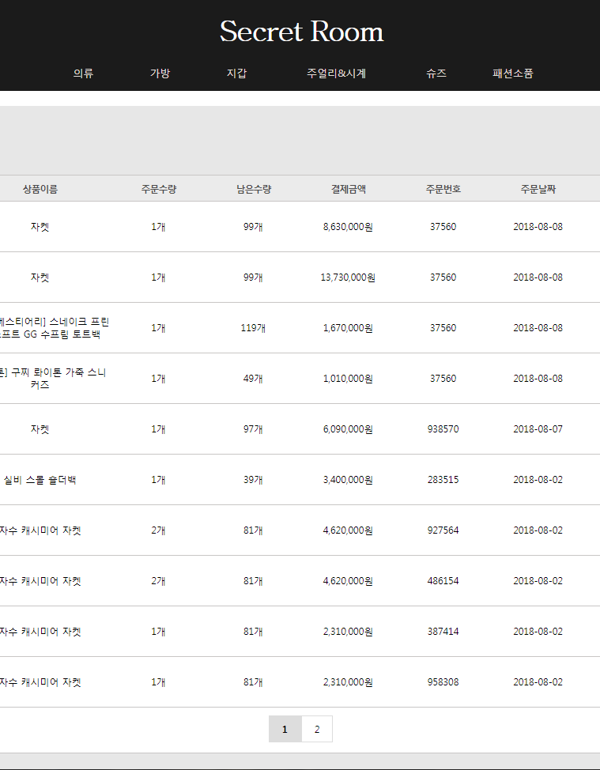
관리
판매관리
판매자 회원은 상품에 대한 등록, 관리가 가능합니다. 고객관리도 가능합니다.
등록한 상품의 판매 상황을 볼 수 있습니다.
판매자 회원
상품관리
고객관리
판매자 회원은 일반 회원과 다르게 우측 상단메뉴에 판매회원정보 탭이 추가됩니다.
등록한 상품에 대한 리스트, 수정, 삭제, 게시 등을 관리 할 수 있습니다.
자신을 팔로우한 고객, 상품을 구매한 고객, 내 상품이 회원들에게 찜 된 내용을 볼 수 있습니다.

Slide 15
DB설계

Slide 16
DB설계
This layout is not defined by slide master
회원테이블
member
전체 테이블 목록
상품테이블
product
구매테이블
purchase
장바구니테이블
bucket, code, favorite, file, follow, member, product, product_review, purchase, question_board, reply_board, review_estimate, subcode, temp_file, zipcode
bucket
찜 하기 테이블
favorite
구매후기 테이블
review_estimate
문의 테이블
question_board
Notes:
No slide master

Slide 17
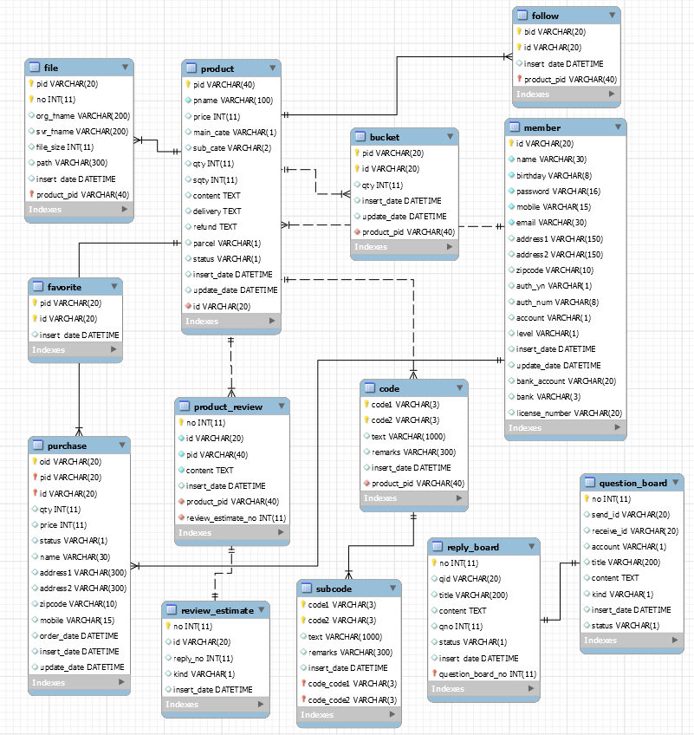
ERD

Slide 18
테이블 명세
member
Field | Type | Null | PK | Default | 비고
id | varchar(20) |  | ○ |  | 회원아이디
name | varchar(30) |  |  |  | 이름
birthday | varchar(8) |  |  |  | 생일
password | varchar(16) |  |  |  | 패스워드
mobile | varchar(15) |  |  |  | 휴대폰
email | varchar(30) |  |  |  | 이메일
address1 | varchar(150) | ○ |  |  | 주소1
address2 | varchar(150) | ○ |  |  | 주소2(상세주소)
zipcode | varchar(10) | ○ |  |  | 우편번호
auth_yn | varchar(1) | ○ |  | N | 인증여부(Y:인증완료, N:미인증)
auth_num | varchar(8) | ○ |  |  | 인증번호
account | varchar(1) |  |  | P | 계정구분(P:개인계정, M:판매자 계정, B:둘다, D:탈퇴한 계정)
level | varchar(1) | ○ |  |  | 등급(판매자, 회원)
insert_date | datetime | ○ |  | sysdate | 입력일시
update_date | datetime | ○ |  |  | 수정일시
bank | varchar(3) | ○ |  |  | 은행코드
bank_account | varchar(20) | ○ |  |  | 계좌번호
license_number | varchar(20) | ○ |  |  | 사업자번호

Slide 19
테이블 명세
product
Field | Type | Null | PK | Default | 비고
pid | varchar(40) |  | ○ |  | 상품아이디(id+yyyymmddhhmi24ss)
pname | varchar(100) |  |  |  | 상품명
price | integer | ○ |  | 0 | 가격
main_cate | varchar(1) | ○ |  |  | 카테고리
sub_cate | varchar(2) | ○ |  |  | 서브카테고리
qty | integer | ○ |  | 0 | 총수량
sqty | integer | ○ |  | 0 | 판매수량
content | text | ○ |  |  | 상품설명
delivery | text | ○ |  |  | 배송정보
parcel | varchar(1) | ○ |  |  | 배송회사
refund | text | ○ |  |  | 교환,환불정보
status | varchar(1) | ○ |  |  | 상태(S:저장, T:등록, D:삭제)
insert_date | datetime | ○ |  | sysdate | 입력일시
update_date | datetime | ○ |  |  | 수정일시
id | varchar(20) |  |  |  | 판매자 아이디

Slide 20
테이블 명세
file
Field | Type | Null | PK | Default | 비고
pid | varchar(20) |  | ○ |  | 상품아이디
no | integer |  | ○ |  | 순번
org_fname | varchar(100) | ○ |  |  | 원본 파일이름
svr_fname | varchar(100) | ○ |  |  | 서버 파일이름(pid_no.확장자)
file_size | integer |  |  |  | 파일 사이즈
path | varchar(300) | ○ |  |  | 파일경로
insert_date | datetime |  |  | sysdate | 입력일시
temp_file
Field | Type | Null | PK | Default | 비고
org_fname | varchar(100) | ○ |  |  | 원본 파일이름
svr_fname | varchar(100) | ○ |  |  | 서버 파일이름(pid_no.확장자)
file_size | integer | ○ |  |  | 파일 사이즈
path | varchar(300) | ○ |  |  | 파일경로
id | varchar(20) | ○ |  |  | 로그인 유저 아이디
insert_date | datetime |  |  | sysdate | 입력일시

Slide 21
테이블 명세
bucket
Field | Type | Null | PK | Default | 비고
pid | varchar(20) |  | ○ |  | 상품아이디
id | varchar(20) |  | ○ |  | 회원아이디
qty | integer | ○ |  | 0 | 구매수량
insert_date | datetime |  |  | sysdate | 입력일시
update_date | datetime | ○ |  |  | 수정일시

Slide 22
테이블 명세
purchase
Field | Type | Null | PK | Default | 비고
oid | varchar(20) |  | ○ |  | 주문번호
pid | varchar(20) |  | ○ |  | 상품아이디
id | varchar(20) |  | ○ |  | 회원아이디
qty | integer |  |  | 0 | 구매수량
price | integer |  |  | 0 | 금액
status | varchar(1) | ○ |  |  | 상태(I:주문입력, W: 결재대기, A:결재완료, D:배송시작, E:배송완료, T:구매확정)
name | varchar(30) | ○ |  |  | 배송받는 사람
address1 | varchar(300) | ○ |  |  | 배송지 주소1
address2 | varchar(300) | ○ |  |  | 배송지 주소2(상세주소)
zipcode | varchar(10) | ○ |  |  | 배송지 우편번호
mobile | varchar(15) | ○ |  |  | 배송지 연락처
order_date | datetime | ○ |  |  | 주문일시
insert_date | datetime |  |  | sysdate | 입력일시
update_date | datetime | ○ |  |  | 수정일시

Slide 23
테이블 명세
question_board
Field | Type | Null | PK | Default | 비고
no | integer |  | ○ |  | 번호
send_id | varchar(50) |  |  |  | 질문자 아이디
receive_id | varchar(20) |  |  |  | 답변자 아이디
account | varchar(1) |  |  |  | 계정구분(P:개인계정, M:판매자 계정)
title | varchar(200) |  |  |  | 제목
content | text |  |  |  | 내용
kind | varchar(1) |  |  |  | 구분(Q:질문, A:답변)
status | varchar(1) |  |  |  | 상태(D:삭제)
insert_date | datetime |  |  | sysdate | 입력 일시

Slide 24
테이블 명세
reply_board
Field | Type | Null | PK | Default | 비고
no | integer |  | ○ |  | 번호
qid | varchar(50) |  |  |  | 질문자 아이디
title | varchar(200) |  |  |  | 제목
content | text |  |  |  | 내용
qno | integer |  |  |  | 질문 No
status | varchar(1) |  |  |  | 상태(D:삭제)
insert_date | datetime |  |  | sysdate | 입력일시

Slide 25
테이블 명세
follow
Field | Type | Null | PK | Default | 비고
bid | varchar(20) |  | ○ |  | 판매자아이디
id | varchar(20) |  | ○ |  | 회원아이디
insert_date | datetime | ○ |  |  | 입력일시
favorite
Field | Type | Null | PK | Default | 비고
pid | varchar(20) |  | ○ |  | 상품아이디
id | varchar(20) |  | ○ |  | 회원아이디
insert_date | datetime | ○ |  |  | 입력일시

Slide 26
테이블 명세
product_review
Field | Type | Null | PK | Default | 비고
no | integer |  | ○ |  | 번호
id | varchar(20) |  |  |  | 아이디
content | text |  |  |  | 내용
pid | varchar(40) |  |  |  | 상품ID
insert_date | datetime |  |  | sysdate | 입력일시
review_estimate
Field | Type | Null | PK | Default | 비고
no | integer |  | ○ |  | 번호
id | varchar(20) |  |  |  | 아이디
pid | varchar(40) |  |  |  | 상품ID
reply_no | integer |  |  |  | 상품댓글 NO
kind | varchar(1) |  |  |  | Y: 좋아요, N: 싫어요
insert_date | datetime |  |  | sysdate | 입력일시

Slide 27
테이블 명세
code
Field | Type | Null | PK | Default | 비고
code1 | varchar(3) |  | ○ |  | 코드분류
code2 | varchar(3) |  | ○ |  | 대분류
text | varchar(1000) |  |  |  | 내용
remarks | varchar(300) |  |  |  | 비고
insert_date | Datetime | ○ |  |  | 입력일시
subcode
Field | Type | Null | PK | Default | 비고
code1 | varchar(3) |  | ○ |  | 대분류
code2 | varchar(3) |  | ○ |  | 소분류
text | varchar(1000) |  |  |  | 내용
remarks | varchar(300) |  |  |  | 비고
insert_date | datetime | ○ |  |  | 입력일시

Slide 28
테이블 명세
zipcode
Field | Type | Null | PK | Default | 비고
zipcode | varchar(6) |  |  |  | 우편번호
zipcode_seq | varchar(3) |  |  |  | 우편일련번호
country_kr | varchar(30) |  |  |  | 시도
country_eng | varchar(30) |  |  |  | 시도영문
town_kr | varchar(30) |  |  |  | 시군구
town_eng | varchar(30) |  |  |  | 시군구영문
eup_kr | varchar(30) |  |  |  | 읍면
eup_eng | varchar(30) |  |  |  | 읍면영문
road_code | varchar(30) |  |  |  | 도로명코드
road_name | varchar(100) |  |  |  | 도로명
road_eng | varchar(100) |  |  |  | 도로명영문
basement_yn | varchar(1) |  |  |  | 지하여부
building_num | varchar(5) |  |  |  | 건물번호본번
building_subnum | varchar(5) |  |  |  | 건물번호부번
Field | Type | Null | PK | Default | 비고
building_seq | varchar(50) |  |  |  | 건물관리번호
multiple_delivery | varchar(200) |  |  |  | 다량배달처명
building_name | varchar(200) |  |  |  | 시군구용건물명
dongcode | varchar(20) |  |  |  | 법정동코드
dongname | varchar(100) |  |  |  | 법정동명
ri | varchar(50) |  |  |  | 리
san_yn | varchar(1) |  |  |  | 산여부
gibun | varchar(5) |  |  |  | 지번본번
ep_seq | varchar(5) |  |  |  | 읍면동일련번호
gibun_sub | varchar(10) |  |  |  | 지번부번

Slide 29
기술상세서

Slide 30
Product Process
Controller
5 steps
Service
DAO
SQL-Session
SQL

Slide 31
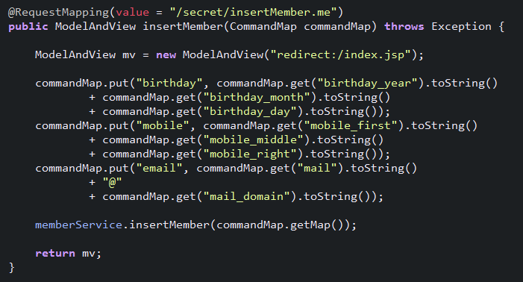
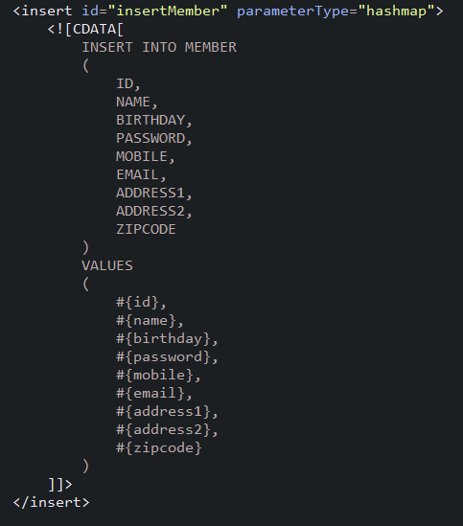
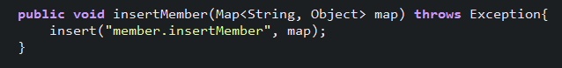
주요기술 상세
회원가입
1. Controller
2. Service
4. SQL
3. DAO

Slide 32
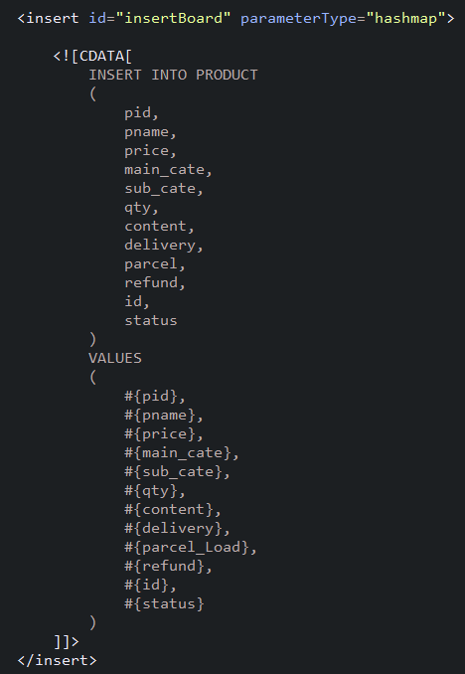
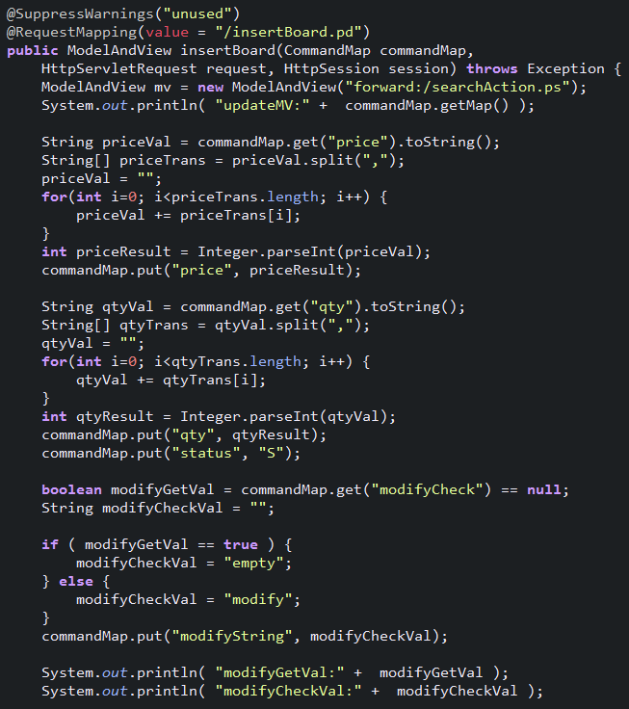
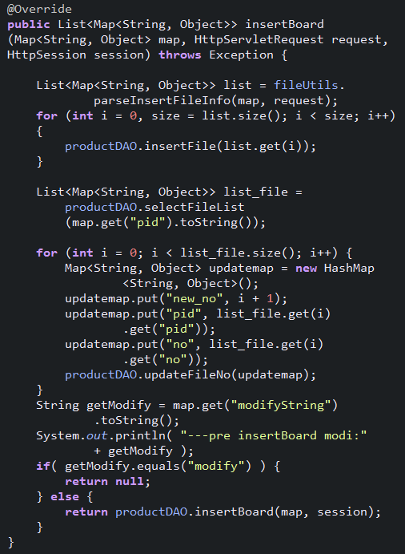
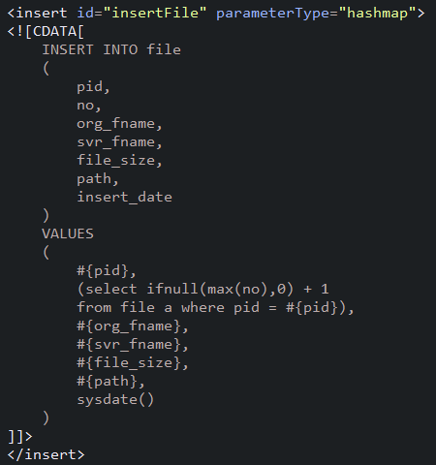
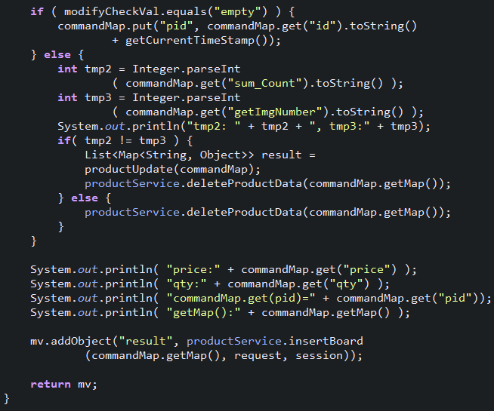
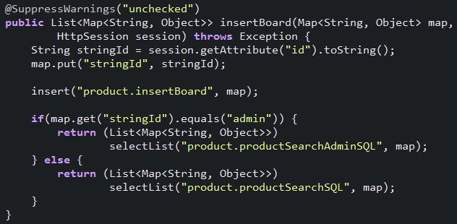
주요기술 상세
상품 등록
2. Service
1. Controller
3. DAO
4. SQL

Slide 33
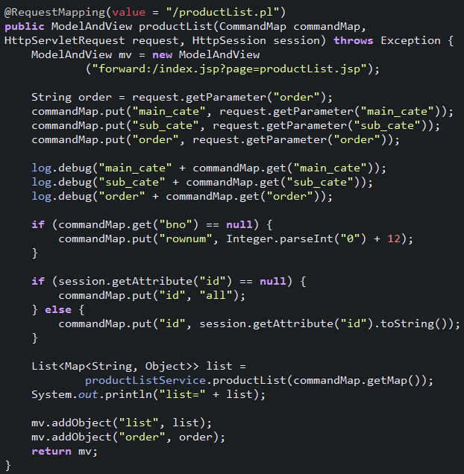
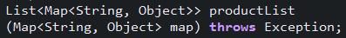
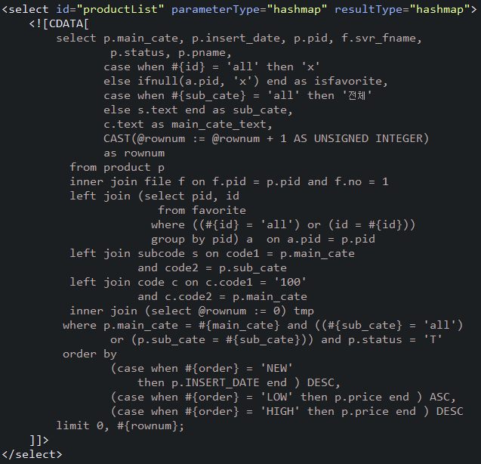
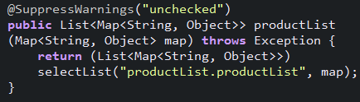
주요기술 상세
상품리스트
2. Service
3. DAO
1. Controller
4. SQL

Slide 34
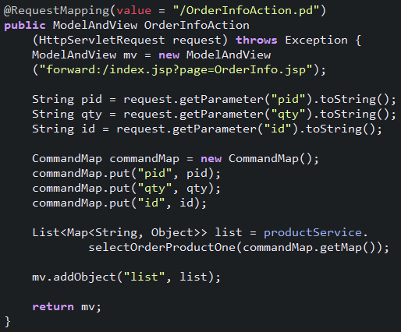
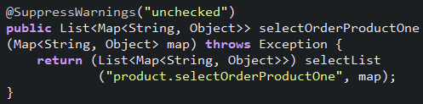
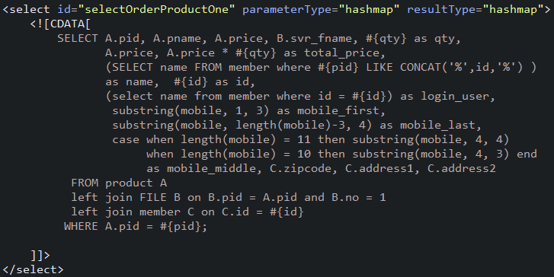
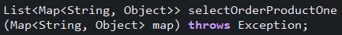
주요기술 상세
상품구매
3. DAO
4. SQL
1. Controller
2. Service

Slide 35
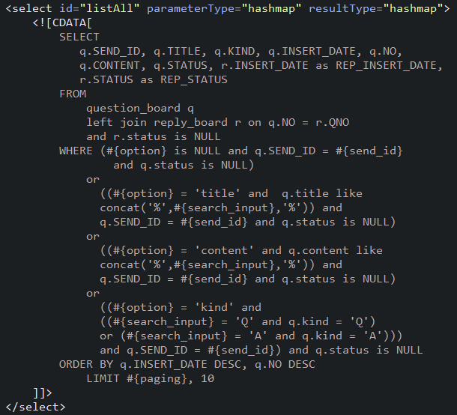
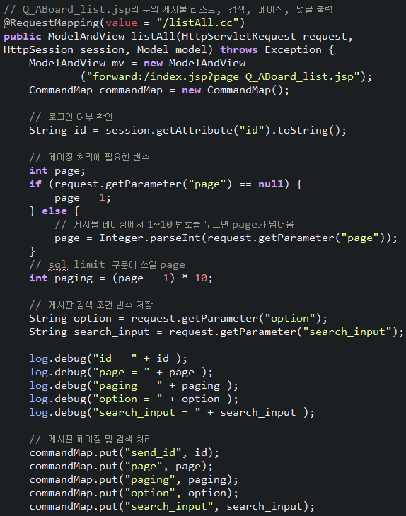
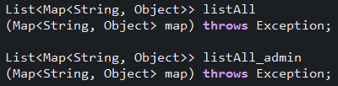
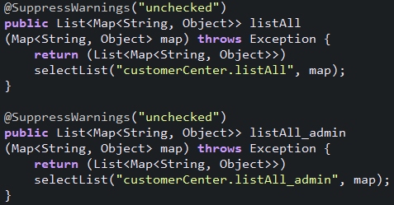
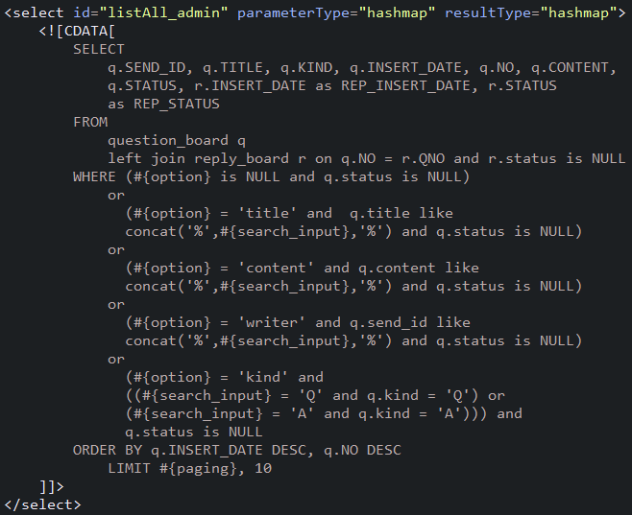
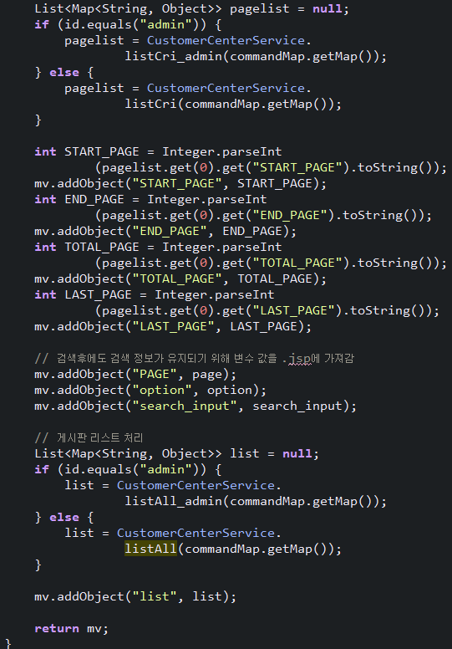
주요기술 상세
문의
2. Service
3. DAO
4. SQL
1. Controller

Slide 36
Thank You for Watching!

